Slide 1
第二章 随机过程的概念与基本类型
随机过程的定义
随机过程分布和数字特征
复随机过程
随机过程基本类型

Slide 2
一、随机过程是随机变量的推广
概率论主要研究的对象是随机变量，即随机试验的结果，可用一个或有限个随机变量描述的随机现象。而有些随机现象仅用一个或有限个随机变量描述是不够的，必须用无穷多个随机变量来描述。

Slide 3



随机变量在每次试验的结果中，以一定的概率取某个事先未知，但为确定的数值。
在实际应用中，我们经常要涉及到在试验过程中随时间t而改变的随机变量。例如，接收机的噪声电压，

Slide 4
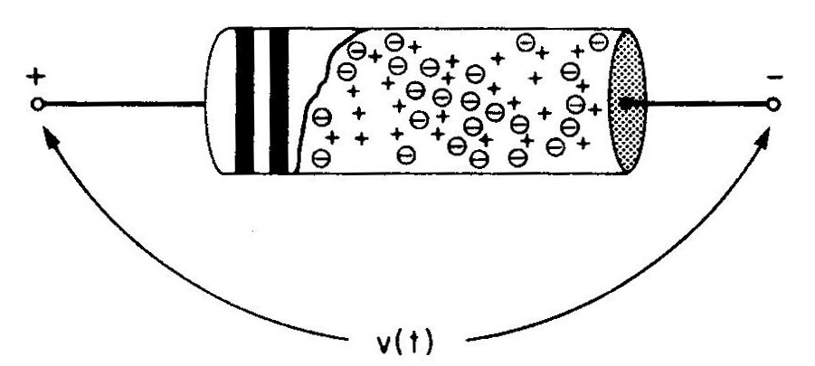
此外，还包括生物群体的增长问题；
电话交换机在一定时间段内的呼叫次数；
一定时期内的天气预报；
固定点处海平面的垂直振动等等。
Notes:
在科学技术的发展过程中，我们必须对一些随机现象的变化过程进行研究，这就必须考虑无穷多个随机变量；而且解决问题的出发点不是随机变量的N各独立样本，而是无穷多个随机变量的一次具体观测。针对这个问题，我们必须用一族随机变量才能刻画这种随机现象的全部统计规律。我们通常将这族随机变量称为随机过程。

Slide 5
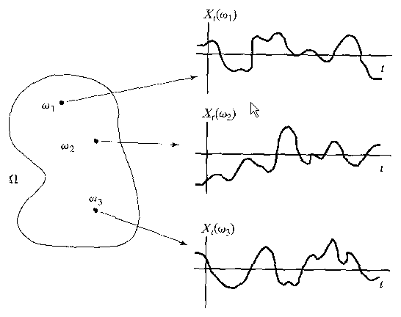
对接收机的输出噪声电压，作一次“长时间的观察”，测量获得的噪声电压X_{t}是一个样本函数

Slide 6







Notes:
在概率空间中，一个事件对应一个发生的概率值，这种对应关系称为一个随机变量；
在上述试验中，一个样本对应一个随机函数（或样本函数），这样一组随机函数称为随机过程。
在试验中的特定时刻t1，我们可以获得一个具体的样本值，这个样本值的对应函数关系也就是一个随机变量。

Slide 7
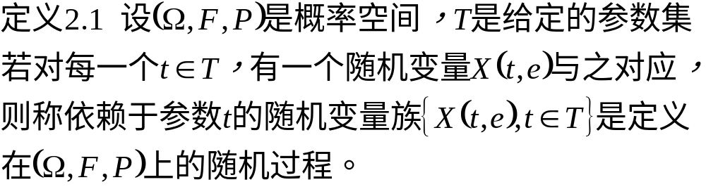
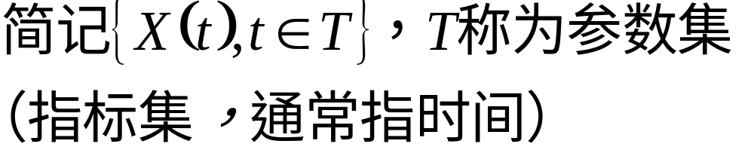
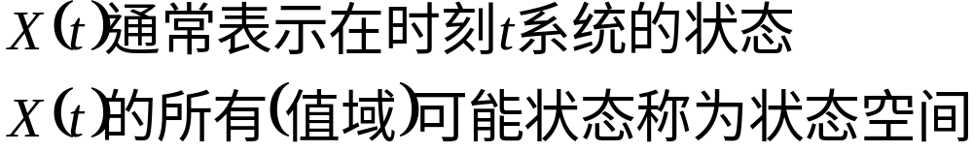
二、随机过程的定义

Slide 8
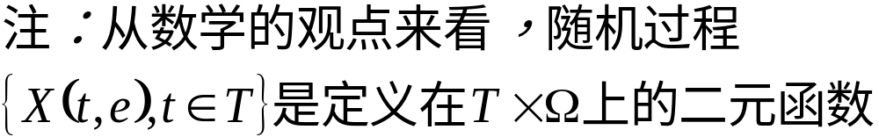
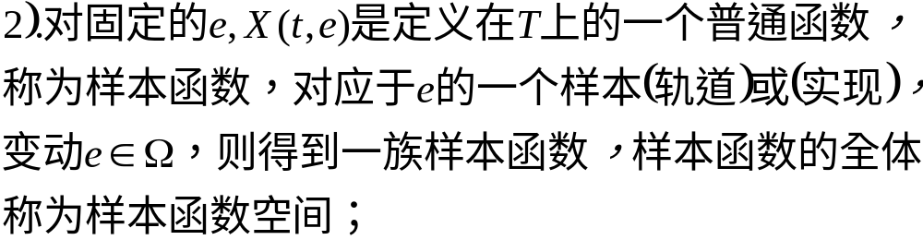
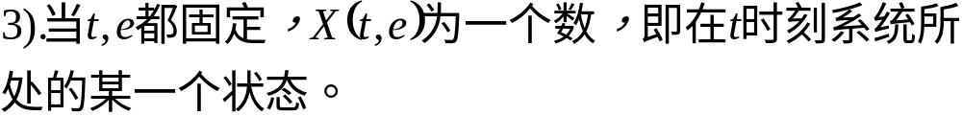

Slide 9
三、随机过程的分类
1.通常我们可以根据随机变量X(t)在时间和状态上的类型区分随机过程的类型。
状态空间
参数集
离散型
连续型
区间
离散随机过程
连续随机过程
可数集
离散参数链
随机序列

Slide 10
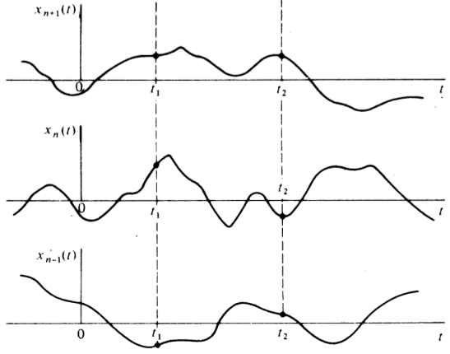
在时间和状态上都连续
连续型随机过程

Slide 11
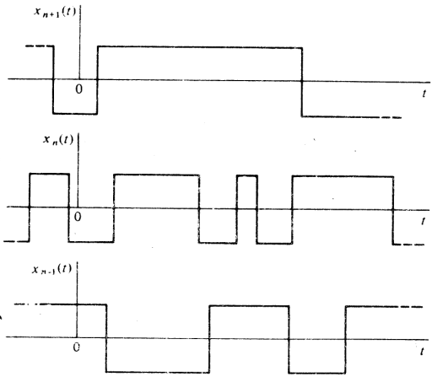
在时间上连续，
状态上离散
离散型随机过程

Slide 12
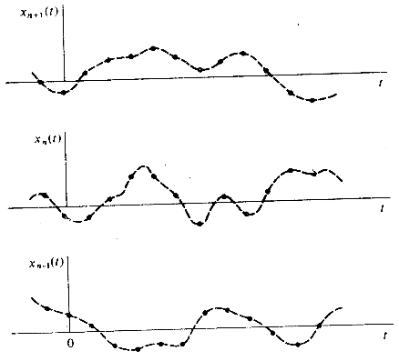
在时间上离散，
状态上连续
连续型随机序列

Slide 13
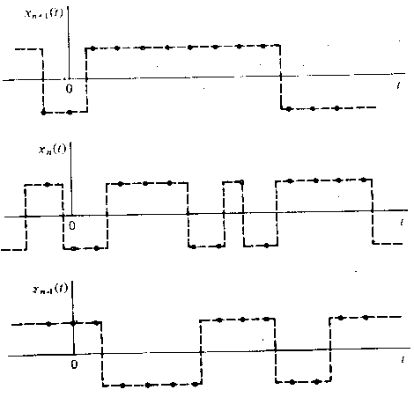
在时间上离散，
状态上离散
离散参数链

Slide 14
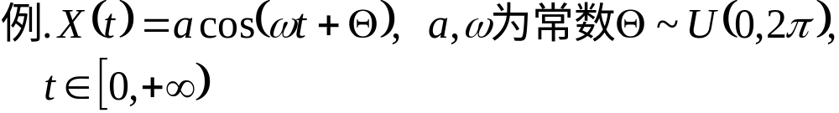
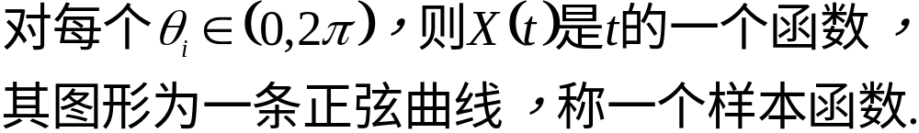
2.按概率特性分：独立增量过程、马尔科
夫过程、平稳过程、二阶矩过程等,以其分
布函数为依据，有正态过程，泊松过程等。

Slide 15
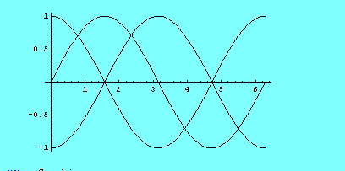


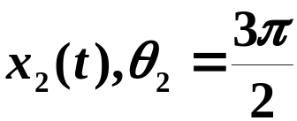


Slide 16
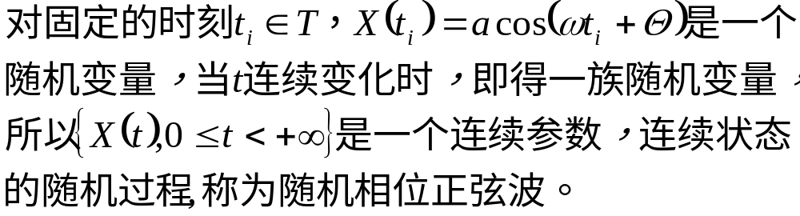
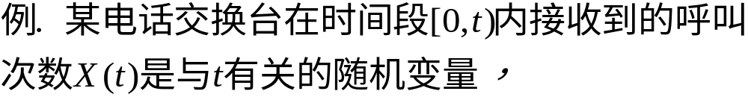
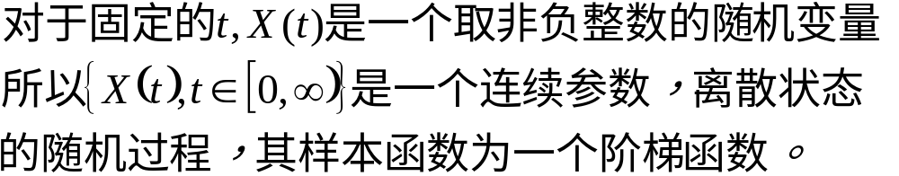

Slide 17






Slide 18
§2.2 随机过程的分布
一、有限维分布函数族
对任一固定时刻，随机过程是一随机变量，这时可用研究随机变量的方法研究随机过程的统计特性，但随机过程是一族随机变量，因此，对随机过程的描述，需用有限维分布函数族。
联合分布函数
有限个随机变量
统计规律
有限维分布函数族
随机过程
统计规律

Slide 19
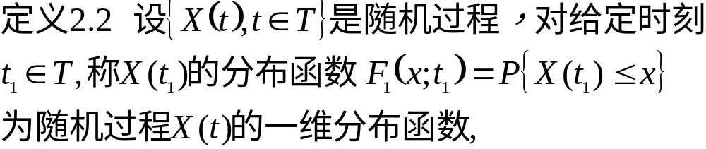
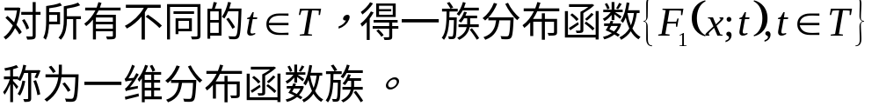
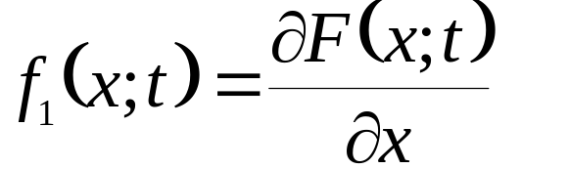
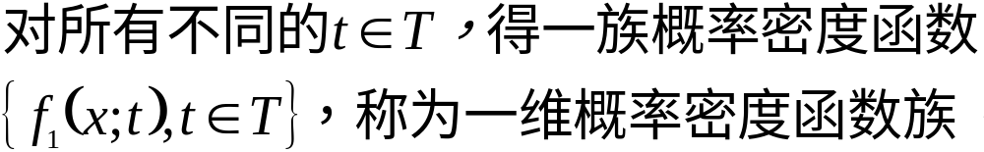

Slide 20
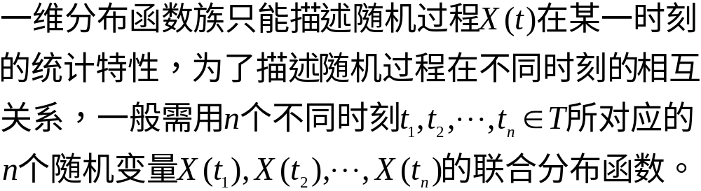
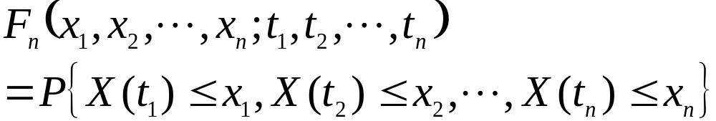
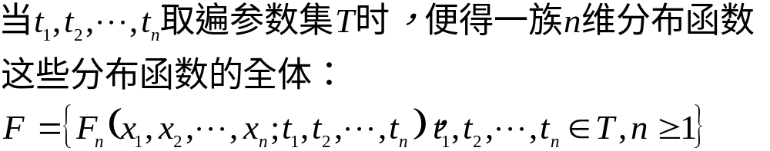

Slide 21

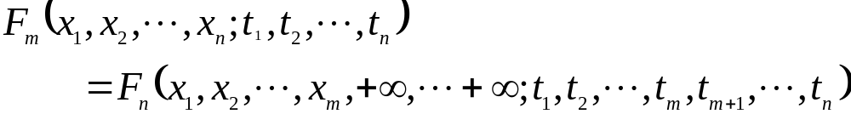
有限维分布函数的性质
对称性
相容性

Slide 22
对称性
有限维分布函数族
相容性
Kolmogorov存在定理
设已给参数集T及满足对称性和相容性条件的分布函数族F，则必存在概率空间（Ω,F,P）及定义在其上的随机过程{X(t),t∈T}，它的有限维分布函数族是F。
Notes:
Kolmogorov定理是随机过程理论的基本定理，是证明随机过程存在性的有力工具。

Slide 23
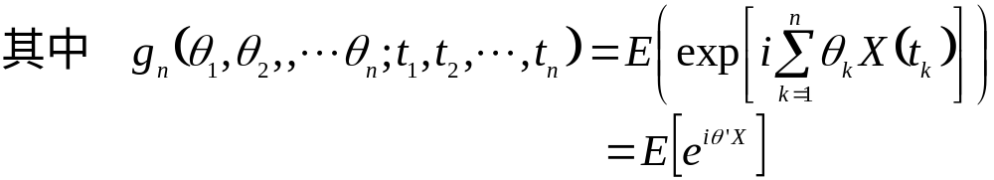
有限维特征函数族：

Slide 24
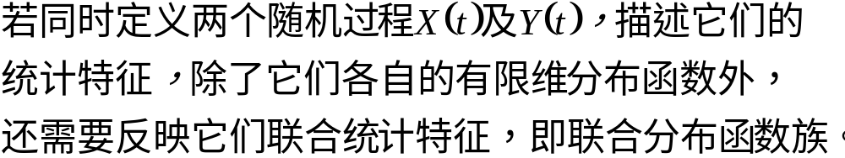

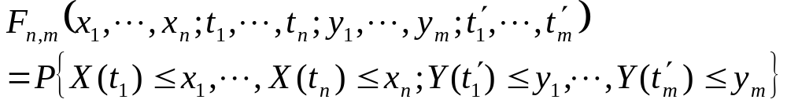
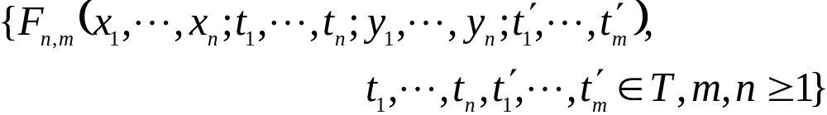
二、有限维联合分布数函数族
有限维联合分布函数族：

Slide 25
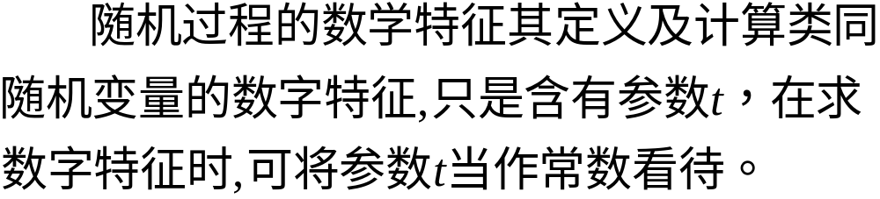
§2.3 随机过程的数字特征
一、均值函数
设{X(t),t∈T}是随机过程，如果对任意t∈T，E[X(t)]存在，则称函数
为X(t)的均值函数，
反映随机过程在时刻t的平均值。

Slide 26




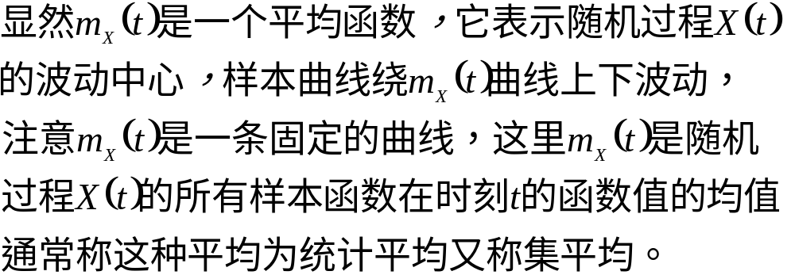

Slide 27

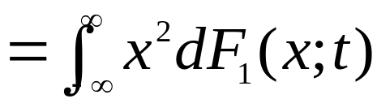


（二）均方值与方差
我们把随机变量 （随机过程对应于某个固定t值）的二阶原点矩
记作
称为随机过程 的均方值函数。
而把 的二阶中心矩，
称为随机过程 的方差函数。
是t的确定函数，它描述了随机过程的诸
样本函数对数学期望 的偏离程度见图示。

Slide 28

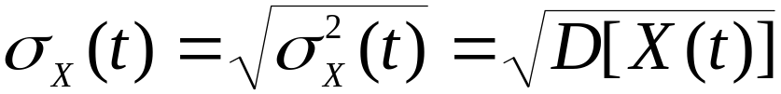
是非负函数，它的平方根称
为随机过程的均方差函数。
即：

Slide 29


（三）自相关函数
均值和方差刻划了随机过程在各个时刻的统计特性，但不能描述过程在不同时刻的相关关系，这点可从下图所示的两个随机过程 和 来说明，从直观上看，它们具有大致相同的均值和方差，但两者的内部结构却有非常明显的差别。

Slide 30



具有相同均值函数和方差函数的两个不同的随机过程

Slide 31

其中 随时间变化缓慢，这个过程在两个不同时刻的状态之间有较强的相关性;
而 的样本函数变化激烈，波动性大，其不同时刻的状态之间的联系不明显，且时刻间隔越大，联系越弱.
因此，必须引入描述随机过程在不同时刻之间相关程度的数字特征。
自相关函数（简称相关函数）就是用来描述随机过程两个不同时刻状态之间内在联系的重要数字特征。

Slide 32





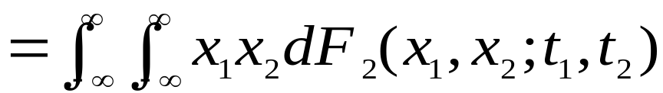
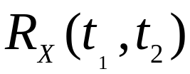
我们把随机过程 在任意两个不同时刻 的随机变量 与 的混合原点矩（若存在）
称为随机过程X(t)的自相关函数，简称相关函数，
记作

Slide 33




若取 ，
则有
此时相关函数即为均方值 。
称 与 的中心矩
为随机过程的自协方差函数，简称协方差函数。

Slide 34



随机过程数字特征之间的关系：
(1)
(2)
(3)
从这些关系式看出，均值函数
和相关函数 是最基本的两个数字特征，其它数字特字特征，协方差函数 方差
函数 都可以由它们确定。

Slide 35
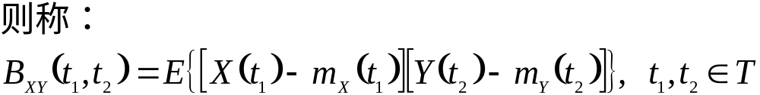
四、互相关函数
互协方差函数
两个随机过程之间的关系
互相关函数

Slide 36
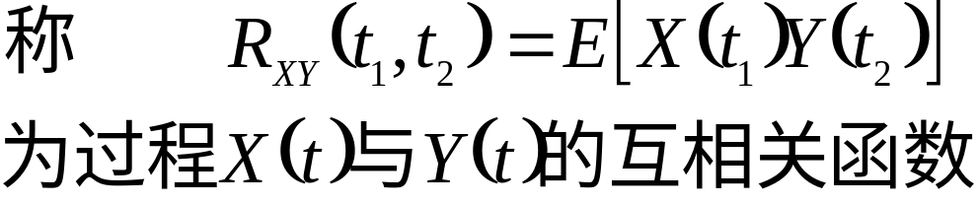
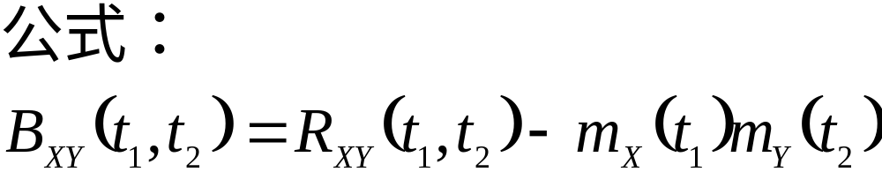


Slide 37
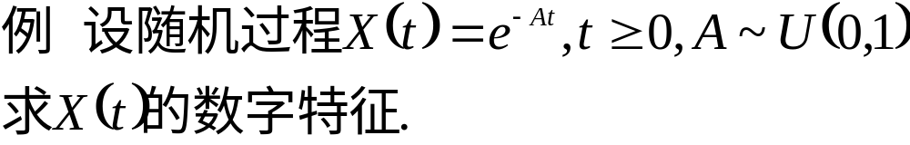
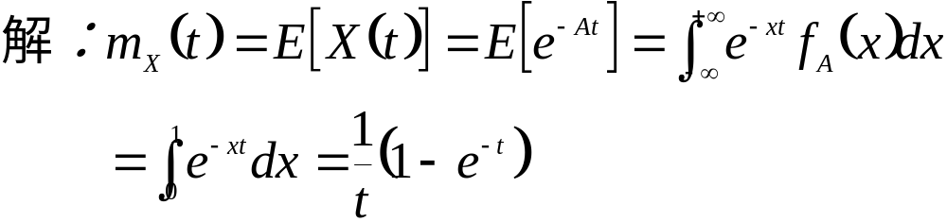
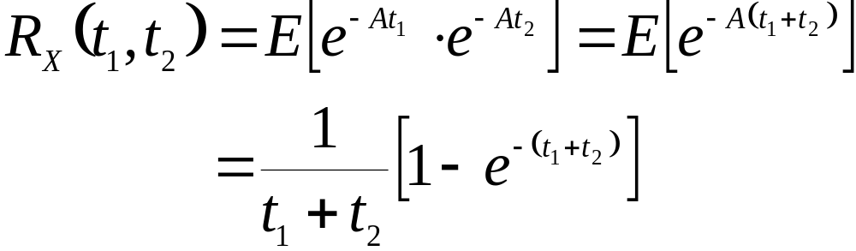
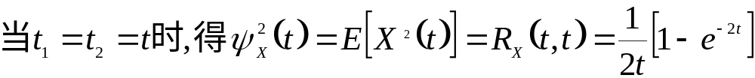
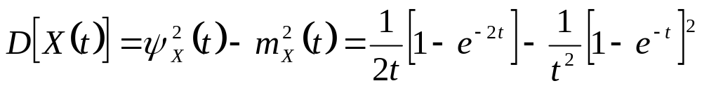

Slide 38
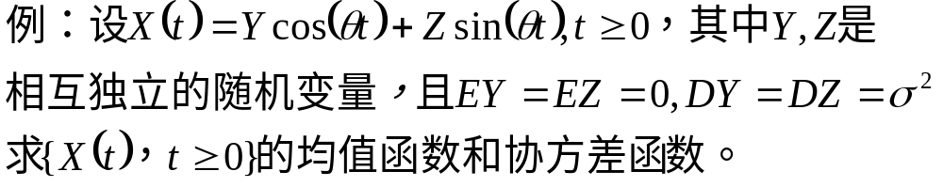
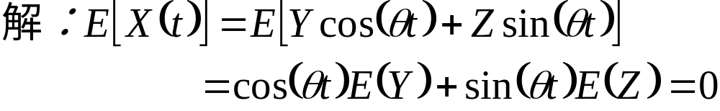
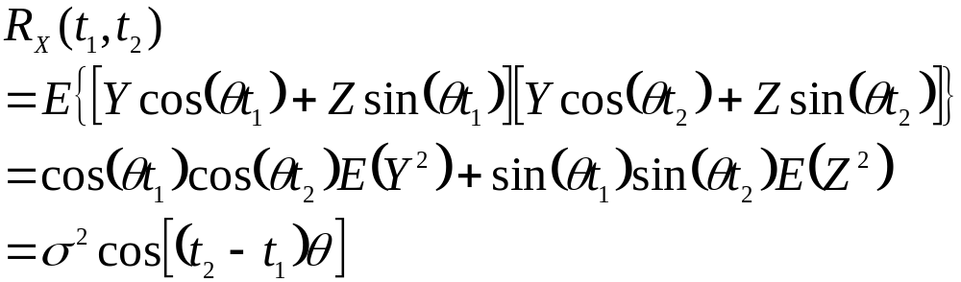

Slide 39
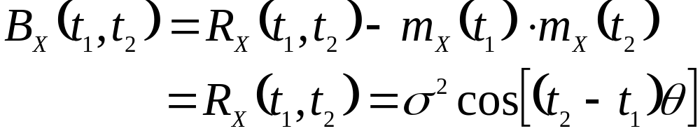
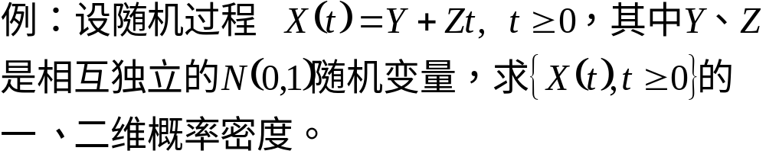


Slide 40



Slide 41




Slide 42






Slide 43






求 的均值函数和相关函数。

Slide 44



§2.4 复随机过程
二、复随机过程的数字特征函数
均值函数
方差函数

Slide 45




相关函数
协方差函数
相互之间的关系
三、协方差函数的性质
Notes:
通常我们讨论的随机过程都是实随机过程，即把随机过程表示成时间的实值函数，这种表示方法的优点是直观、易于接收。
但是在某些情况下，例如：在处理窄带随机过程时，将其表示成复数形式，则更为方便。

Slide 46





Slide 47




Slide 48
§2.5 随机过程的几种基本类型
二阶矩过程
正交增量过程
独立增量过程
马尔可夫过程
正态过程
维纳过程
平稳过程

Slide 49





二阶矩过程
定义：设已给定随机过程 ，
如果对于一切 均有 ，
则称 为二阶矩过程。
性质：
1、二阶矩过程必存在均值
2、由Schwartz不等式
知其相关函数和协方差都存在。

Slide 50

正交增量过程
2、特点：不相重叠的区间上状态的增量互不相关。
例题：设{X(t),t∈T}是正交增量过程，T=[a,b]为有限区间，且规定X(a)=0，求其协方差函数。

Slide 51



Slide 52


独立增量过程
2、特点：独立增量过程在任一个时间间隔上过程状态的改变，不影响任一个与它不相重叠的时间间隔上状态的改变。

Slide 53
3、独立增量过程与正交增量过程的关系
正交增量过程
互不相关
定义依据：不相重叠的时间区间上增量的统计相依性
相互独立
独立增量过程
×
正交增量过程
独立增量过程
二阶矩存在，
均值函数恒为零
正交增量过程
独立增量过程

Slide 54



4、独立增量过程，其有限维分布，可由
增量的分布所确定
Notes:
如：服务系统在某段时间间隔内的“顾客数”，电话交换机中的用户呼叫次数等。

Slide 55

即有限维分布可由增量分布来确定。

Slide 56


5.平稳独立增量

Slide 57
定理：平稳独立增量过程的有限维分布函数族由其一维分布和增量的分布确定。
注：有限维分布，首先由增量分布确定，而增量分布由一维分布确定，最重要的独立增量过程是维纳过程和泊松过程。
例题：考虑一种设备一直使用到损坏为止，然后换上同类型的设备。假设设备的使用寿命是随机变量，令N(t)为在时间段[0,t]内更换设备的件数，通常可以认为{N(t)，t≥0}是平稳独立增量过程。

Slide 58


马尔可夫过程
2、马尔可夫性
系统在已知现在所处状态的条件下，它将来所处的状态与过去所处的状态无关。

Slide 59


例 证明独立增量过程是马尔可夫过程
条件分布函数具有马尔可夫性,所以是马尔可夫过程。

Slide 60
正态过程
定义：设{X(t),t∈T}是随机过程，若对任意正整数n及t₁,t₂, …,t_{n}∈T，(X(t₁),X(t₂), …,X(t_{n}))是n维正态随机变量，则称{X(t),t∈T}是正态过程或高斯过程。
特点：
在通信中应用广泛；
正态过程只要知道其均值函数和协方差函数，即可确定其有限维分布。

Slide 61

维纳过程
(正态过程的一种特殊情况)
1、物理背景
1827年英国植物学家罗伯特.布朗发现的现象：沉浸在液体或气体中质点不停地作不规则运动,只有在显微镜上才看得清的质点运动,称为布朗运动。

Slide 62


(3).质点的运动完全由不规则分子撞击而引起，在不重迭区间上碰撞次数与大小是独立的,故在不重迭区间上质点的位移是独立的,可理解为有均匀的独立增量。这样导致了维纳过程的定义。
注:维纳是首先从数学上研究布朗运动的人之一。

Slide 63



Slide 64

3.统计特征

Slide 65




Slide 66


例：证明维纳过程是正态过程。

Slide 67




Slide 68
平稳过程
定义：设{X(t),t∈T}是随机过程，如果对任意常数h和正整数n，t₁,t₂, …,t_{n}∈T，t₁+h,t₂+h, …,t_{n}+h∈T，(X(t₁),X(t₂), …,X(t_{n}))与(X(t₁+h),X(t₂+h), …,X(t_{n}+h))有相同的联合分布，则称{X(t),t∈T}为严平稳过程或侠义平稳过程。
定义：设{X(t),t∈T}是随机过程，如果
{X(t),t∈T}是二阶矩过程；
对任意t∈T，m_{X}(t)=E[X(t)]=常数；
对任意s,t ∈T，R_{X}(s,t)=E[X(s)X(t)]=R_{X}(t-s)则称{X(t),t∈T}为广义平稳过程，简称为平稳过程。
Notes:
由于随机过程的有限维分布有时无法确定，因此在实际应用中采用了另一种平稳过程概念。

Slide 69
广义平稳过程
×
严平稳过程
二阶矩存在
广义平稳过程
严平稳过程
对于正态过程，广义平稳过程和严平稳过程是等价的。
例：设随机过程X(t)=acos(ωt+Θ)，a和ω都是常数，Θ是在(0,2π)上均匀分布的随机变量，Y(t)=tX(t)，试分别讨论X(t)和Y(t)的平稳性。

Slide 70
第二章结束
作业：2.3 2.4 2.8 2.12 2.15

